Slide 1
Banco de Dados (SQL)
By:
João Victor Segato Bonifacio

Slide 2
Banco de Dados
-- Criar Banco de Dados
CREATE DATABASE nome_banco;
-- Selecionar Banco de Dados
USE nome_banco;
-- Excluir Banco de Dados
DROP DATABASE nome_banco;

Slide 3
SELECT (Consulta)
-- Selecionar Colunas Especificas
SELECT coluna1, coluna2 FROM tabela;
-- Selecionar a Tabela Inteira
SELECT * FROM tabela;

Slide 4
WHERE (FILTROS )
-- Aplicando Filtros
SELECT * FROM tabela WHERE coluna = 12;
-- Exemplo:
SELECT * FROM produtos WHERE marca = 'Dell';
SELECT * FROM produtos WHERE marca = 'Dell' AND marca = 'Apple‘;

Slide 5
Operadores Lógicos
= (Igual) -- coluna = 12;
> (Maior) -- coluna > 12;
< (Menor) -- coluna < 12;
>= (Maior Igual) -- coluna >= 12;
<= (Menor Igual) -- coluna <= 12;
<> (Diferente De) -- coluna <> 12;
AND (E) -- AND coluna = 12;
OR (OU) -- OR coluna = 12;
NOT (NÃO) – NOT coluna = 12;

Slide 6
ORDER BY (ORDENAÇÃO)
-- Crescente (ASC)
SELECT * FROM tabela ORDER BY coluna ASC;
-- Decrescente (DESC)
SELECT * FROM tabela ORDER BY coluna DESC;

Slide 7
INSERÇÃO (INSERT INTO)
-- Único
INSERT INTO tabela (coluna1, coluna2)
VALUES ('valor1', 'valor2');
-- Múltiplos
INSERT INTO tabela (coluna1, coluna2)
VALUES ('v1','v2'), ('v3','v4');

Slide 8
Atualizar (UPDATE)
-- Atualizar Dados
UPDATE tabela
SET coluna = 'novo_valor'
WHERE condição;
-- Atualizar Multiplos Dados
UPDATE nome_tabela
SET coluna1 = 'novo_valor1',
coluna2 = 'novo_valor2'
WHERE id = 1;

Slide 9
Valores Nulos (NULL)
-- NULL (= Igual)
SELECT * FROM tabela
WHERE coluna IS NULL;
-- NULL (<> Diferente De)
SELECT * FROM tabela
WHERE coluna IS NOT NULL;

Slide 10
LIMITAR RESULTADOS (TOP)
-- Top 3
SELECT TOP valor * FROM tabela;
-- Exemplo
SELECT TOP 3 * FROM tabela;

Slide 11
FUNÇÕES AGREGADAS
-- Encontra o menor valor no conjunto.
SELECT MIN(coluna) FROM tabela;
-- Encontra o maior valor no conjunto.
SELECT MAX(coluna) FROM tabela;
-- Conta o número de linhas ou valores não nulos
SELECT COUNT(*) FROM tabela;
-- Calcula a soma total de valores numéricos.
SELECT SUM(coluna) FROM tabela;
-- Retorna a média aritmética dos valores.
SELECT AVG(coluna) FROM tabela;

Slide 12
AGRUPAR POR (GROUP BY)
SELECT coluna, COUNT(*)
FROM tabela
GROUP BY coluna;
-- Exemplo
SELECT id_cliente, SUM(total_venda)
FROM vendas
GROUP BY id_cliente;

Slide 13
Busca com padrão (LIKE )
-- começa com A
SELECT * FROM tabela WHERE nome LIKE 'A%';
-- termina com A
SELECT * FROM tabela WHERE nome LIKE '%A';
-- contém A
SELECT * FROM tabela WHERE nome LIKE '%A%';

Slide 14
SELECT * FROM tabela
WHERE coluna IN ('A', 'B', 'C');
-- Exemplo
SELECT * FROM Clientes
WHERE Pais
IN ('Alemanha', 'França', 'Reino Unido');

Slide 15
Entre (BETWEEN)
-- Entre 10 e 20
SELECT * FROM nome_tabela
WHERE valor BETWEEN 10 AND 20;
-- Exemplo:
SELECT * FROM total_estoque
WHERE estoque BETWEEN 30 AND 60;

Slide 16
ALIAS (AS)
-- Apelido
SELECT coluna AS apelido
FROM tabela;
-- Exemplo
SELECT nome_cliente AS cliente
FROM dbo.Clientes;

Slide 17
Junções (JOIN )
-- INNER JOIN
-- LEFT JOIN
SELECT *
FROM tabela1
INNER JOIN tabela2
ON tabela1.id = tabela2.id;
SELECT *
FROM tabela1
LEFT JOIN tabela2
ON tabela1.id = tabela2.id;

Slide 18
Junções (JOIN )
-- RIGHT JOIN
-- LEFT JOIN
SELECT *
FROM tabela1
RIGHT JOIN tabela2
ON tabela1.id = tabela2.id;
SELECT *
FROM tabela1
LEFT JOIN tabela2
ON tabela1.id = tabela2.id;

Slide 19
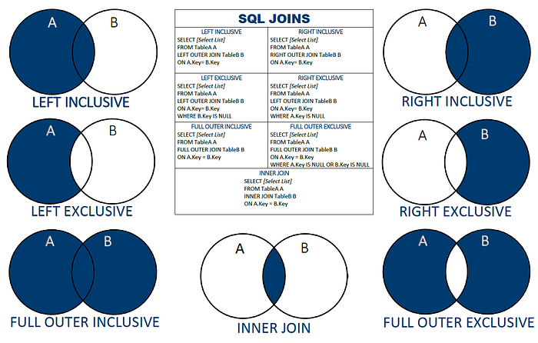

Slide 20
UNION
-- UNION
-- UNION ALL
SELECT coluna
FROM tabela1
UNION
SELECT coluna FROM tabela2;
SELECT coluna
FROM tabela1
UNION ALL
SELECT coluna FROM tabela2;
* (inclui duplicados)

